Slide 1
Robotické rameno
Žlabáci – SPŠEaG v Úžlabině

Slide 2
Obsah prezentace
Nigg
Kokot
Orgazmus

Slide 3


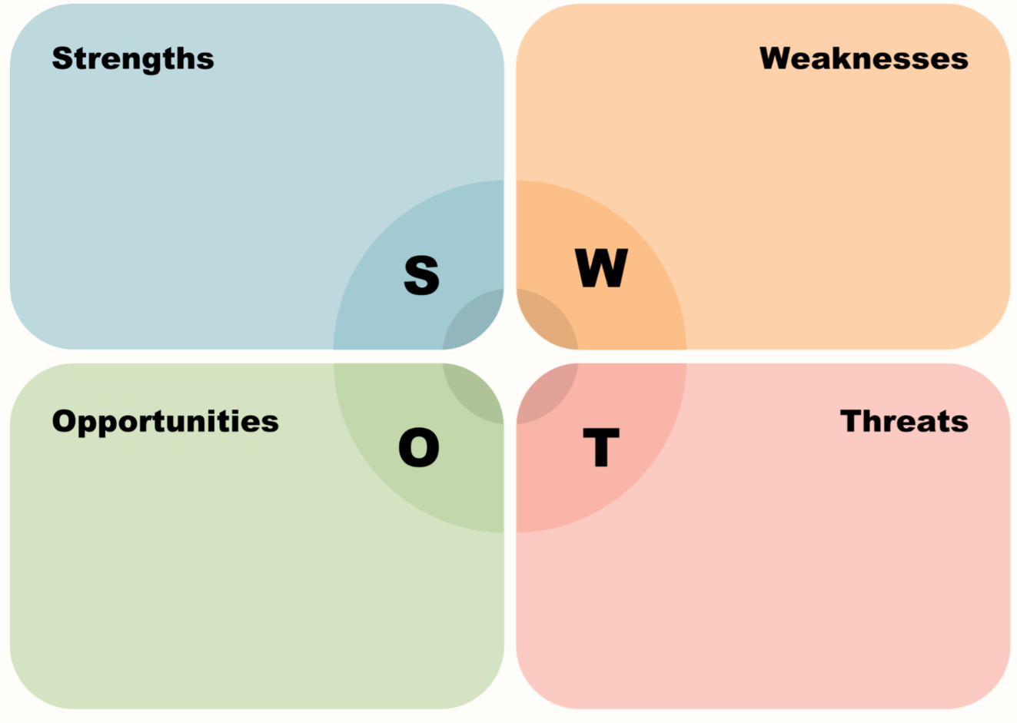

Slide 4

Prostor pro otázky a odpovědi

Slide 5
Děkujeme za pozornost

Slide 6
Zdroje obrázků

Slide 7
Zdroje informací

